Slide 1
PCR 기계 없이 손으로 하는 PCR
(쉽게 해보는 DNA추출-PCR-전기영동)
라이프사이언스에듀랩 백종희

Slide 2
Ⅰ. 개발 목적
PCR 은 고교 생명과학 교 교육과정에서 유전자와 DNA복제와 관련된 좋은 실증적 실험 소재
PCR기계와 전기영동장치가 있어야만 실험 가능한 것이라는 인식으로 실험을 포기
PCR실험에 필요한 재료만 공급받을 수 있다면
일반 학교에 있는 핫플레이트나 가열교반기와 같은 실험 기구를 PCR대체 기구로 이용하고 간단히 직접 만든 전기영동장치와 저가형 UV램프를 이용하여 PCR 실험이 가능
PCR기계 없이 손동작으로 수행하는 PCR은 PCR 원리를 직관적으로 이해할 수 있어 분자 생물학 실험 교육 활성화에 기여

Slide 3
Ⅱ. 실험 내용
추출된 나의 DNA를 이용하여 PTC 쓴맛수용체 유전자의 일부(변이 발생 구간 221bp)를 PCR
PCR의 원리 학습을 위해 PCR 실험군을 PCR 0회, PCR 10회, PCR 20회, PCR 30회, template DNA 미첨가 PCR 30회의 5개 실험 tube를 제작
PCR결과물을 전기영동하고 UV로 결과 확인
연계 실험으로 세제를 이용한 구강세포 DNA추출, 제한효소(Hae III )를 이용한 PTC 유전자형(TT, Tt, tt) 탐색 실험까지 할 수 있다.

Slide 4
실험 준비물
실험 재료
추출된 DNA
PCR premix
PTC primer
멸균증류수
아가로즈겔(DNA dye포함)
TAE buffer
Marker DNA
우드락조각
10uL 마이크로피펫팁
실험 기구
항온수조(또는 전기포트, 알콜램프 등) 3개
온도계
마이크로피펫
- 간이 도구 : 주사기피펫
전기영동장치
- 간이 도구 : 락엔락통전기영동장치
UV transilluminator
- 간이 도구 : UV분석기(10만원)

Slide 5
Ⅲ. 이론적 기초

Slide 7
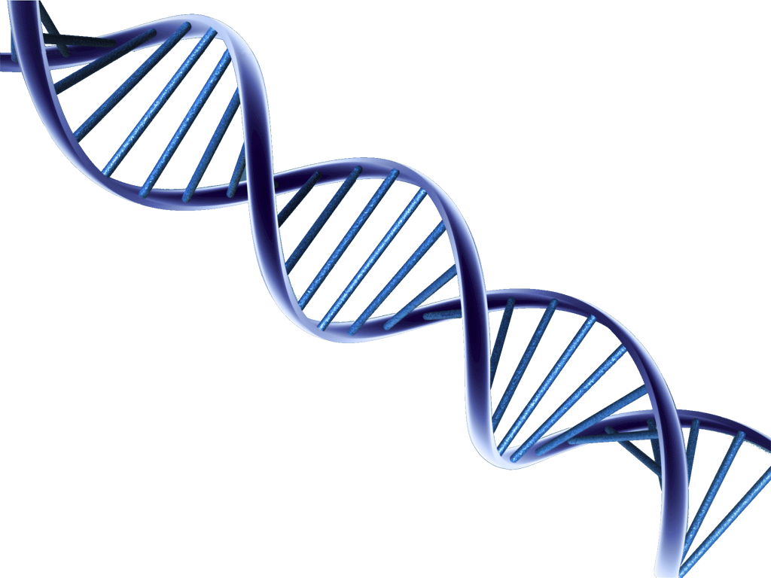
DNA는 어떻게 추출할 수 있을까?
세포 터뜨리기
DNA 분해 방지 물질 처리
DNA가 아닌 불순물(세포파편, 단백질 등) 제거 후 DNA 채취

Slide 8
1. 세포 터뜨리기
- lysis solution, SLB(Simple Lysis Buffer), 주방세제
: 세포막(인지질)을 용해
- SDS (Sodium Dodecyl Sulfate) 처리
: 계면활성제로 지질분해, 단백질 응고 및 불활성화
- 10분간 95~99℃로 끓임
: 세포막 파괴하고 단백질을 변성시켜 효소 기능 억제

Slide 9
Dicsussion Point
Lysis Buffer의 조성은 샴푸성분과 비슷한데 왜 피부세포는 용해하지 못할까
Protainase K의 단백질 분해 특성과 DNA 추출에 어떤 기능을 할까?
- 많은 단백질들이 DNA와 같은 조건으로 침전되는데 단백질이 분해되어 아미노산이 되면 DNA만 침전. 또한 Protainase K는 특정 펩타이드 결합만을 끊는 일반의 단백질분해효소와는 달리 비특이적 반응으로 단백질을 아주 작은 길이로 분해하고 활성온도범위도 넓고, SDS나 EDTA존재하에서도 작용하는 특성

Slide 10
Dicsussion Point
DNA는 어떻게 침전될까?
DNA는 음전하를 띄며 NaCl이 물에 녹으면 Na+과 Cl- 으로 되고 이들을 쌍극성을 띤 물분자가 둘러싸고 있는 형태로 존재.
물분자는 전하를 띤 DNA와 소금이온들간의 강력한 이온 결합을 방지하는 역할
여기에 에탄올을 넣으면 위 물분자의 기능을 와해시켜 물분자가 DNA와 Na+의 결합을 방해하는 힘이 감소되어 DNA끼리 뭉칠 수 있게 되어 침전이 가능

Slide 11
2. DNA 분해 방지 물질 처리
- 60 ℃ 또는 95 ℃에서 10분 : 단백질 변성 및 응고
- Chelex resin : DNA분해효소 활성억제, PCR저해물질 제거

Slide 12
3. DNA가 아닌 물질 제거
1. 간이 DNA 추출법
- 시료를 원심분리하여 고형화 된 세포파편, 단백질 등 침강시키고 상등액(DNA함유)만을 뽑아냄
2. 고순도 DNA 추출법
- 상등액을 binding column tube로 옮겨 원심분리 후 필터에 걸러진DNA를 Washing buffer로 불순물을 씻어낸 후 필터에 부착된 DNA를 Elution Buffer(또는 멸균증류수)에 녹여 추출

Slide 13
구강상피세포 DNA 추출 준비물
- 실험기구
: 마이크로쎈트리퓨지, 마이크로피펫
- 실험 소모품
: 25%세제액, 8%소금물 1:1혼합액, 증류수, 냉동실에 보관된 95~99% 에탄올, 멸균증류수, 마이크로튜브

Slide 14
구강상피세포 DNA 추출 방법
1. 10mL의 물로 입안을 약 1분간 가글하여 종이컵에 받는다.
가글할 때 구강 내부를 어금니와 앞니 등을 이용하여 살살 긁어 구상상피세포가 많이 떨어져 나올 수 있도록 한다.
2. 구강세척액을 마이크로피펫을 사용하여 1.5mL tube에 1500μL 넣고(750μL씩 2회) 원심분리(13,500rpm, 30초) 후 튜브바닥에 생긴 pellet을 확인하고 상등액을 버리는 작업을 pellet의 양이 쌀알 크기 이상으로 모일 때까지 반복한다.

Slide 15
3. Pellet의 양이 충분히 모이면 상등액을 제거한 빈 튜브를 다시 한번 약 10초간 원심분리하여 튜브벽의 액체까지 바닥으로 모은 후 마이크로피펫을 이용하여 pellet만을 남기고 바닥의 액체를 모두 제거한다
4. 마이크로튜브에 소금물, 세제 혼합액을 500uL 넣고 바닥의 pellet을 in & out pippetting으로 분쇄하여 현탁액을 만든다.
5. 마이크로튜브를 히팅블록에 넣어 55도 10분간 인큐베이션
6. tapping mix 후 찬물에 1분간 식힌다.

Slide 16
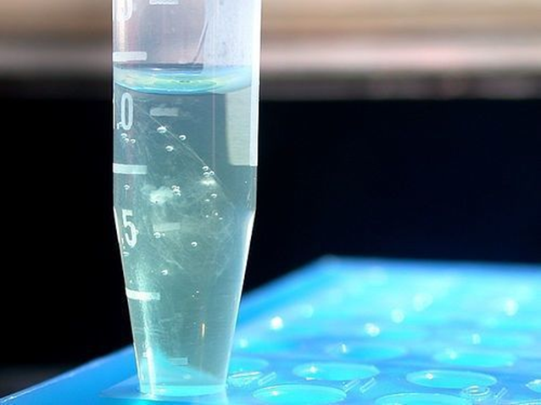
7. 찬 에탄올 500uL를 마이크로튜브에 비스듬이 흘려 넣으면서 DNA용액층과 에탄올층 사이에 흰색 또는 투명고형물이 생기는 것을 확인하고 invert mix 10회
8. 마이크로튜브를 13500RPM으로 1분간 원심분리

Slide 17
9. 상등액을 제거하고 튜브벽의 잔여 액체를 제거하기위해 그대로 다시 한번 원심분리하고 화이트팁 마이크로피펫으로 바닥의 잔여액을 제거한다.
10. 멸균증류수 100uL 넣고 튜브 바닥의 물질을 in & out 피펫팅으로 잘 녹인다.
11. 다시 한번 마이크로튜브를 1분간 원심분리하고 상등액만을 새 튜브로 옮긴다.

Slide 18
Chelex ® 이용 구강상피세포 DNA 추출법
- 실험기구
: 히팅블록, 마이크로쎈트리퓨지, 마이크로피펫
- 실험 소모품
: 팝브러시, Chelex 100 resin(200~400mash) 10%희석액, 멸균증류수, 마이크로튜브

Slide 19
02
1. 10mL의 물로 입안을 약 1분간 가글하여 종이컵에 받는다.
가글할 때 구강 내부를 어금니와 앞니 등을 이용하여 살살 긁어 구상상피세포가 많이 떨어져 나올 수 있도록 한다.
2. 구강세척액을 마이크로피펫을 사용하여 1.5mL tube에 1500μL 넣고(750μL씩 2회) 원심분리(13,500rpm, 30초) 후 튜브바닥에 생긴 pellet을 확인하고 상등액을 버리는 작업을 pellet의 양이 쌀알 크기 이상으로 모일 때까지 반복한다.

Slide 20
02
3. Pellet의 양이 충분히 모이면 상등액을 제거한 빈 튜브를 다시 한번 약 10초간 원심분리하여 튜브벽의 액체까지 바닥으로 모은 후 마이크로피펫을 이용하여 pellet만을 남기고 바닥의 액체를 모두 제거.
4. 튜브에 Chelex®(10%액)를 100μL 넣고 즉시 in and out pipetting으로 pellet을 분쇄하여 구강세포 현탁액을 만든다.
5. 히팅블록을 99 ℃로 맞추고 10분간 끓인다.

Slide 21
02
6. 끓인 후 tube를 약 5초간 볼텍싱(또는 tapping)하고, 아이스에 1분간 정치했다가 microcentrifuge에 60초간 13,500rpm으로 원심분리한다.
7. 새 마이크로피펫팁을 사용하여 맑은 상등액만 준비한 새 1.5mL tube로 옮긴다. 이때 세포 파편이나 Chelex® 알갱이가 들어가지 않도록 주의

Slide 22
추출된 DNA 전기영동으로 확인하기
준비물
: 전기영동장치, 아가로즈, TAE buffer, DNA염색제(Safe Red(2만X) 또는 Loading star(6X)), 6X Loading buffer, DNA ladder, 파라필름

Slide 23
추출된 DNA 전기영동으로 확인하기
실험 방법
아가로즈겔 제작
- DNA염색제를 미리 아가로즈겔 전체에 투여할 때는 Safe Red(2만X)를 사용하며 1.2%아가로즈겔 100mL 만들 경우 아가로즈 1.2에 TAE buffer 100mL 넣고 잘 섞은 후 전자레인지에서 맑게 녹인 후 Safe Red 5uL넣고 잘 섞이도록 부드럽게 흔들어준다.

Slide 24
2. DNA와 Loading buffer(6X) 섞어 전기영동용 DNA시료 만들기
- 예를 들어 5명이 함께 전기영동을 할 경우 파라필름을 시험대 바닥에 길게 붙이고 그 위에 Loading buffer(6X)를 1.5uL씩 5방울 떨어뜨리고 여기에 각자의 DNA를 7.5uL씩 섞어서 전기영동용 DNA시료를 만든다.
3. 전기영동 수행
- 맨 좌측 Lane부터 DNA ladder 4uL, 차례대로 각자의 전기영동용 DNA시료 9uL씩 주입한다.

Slide 25
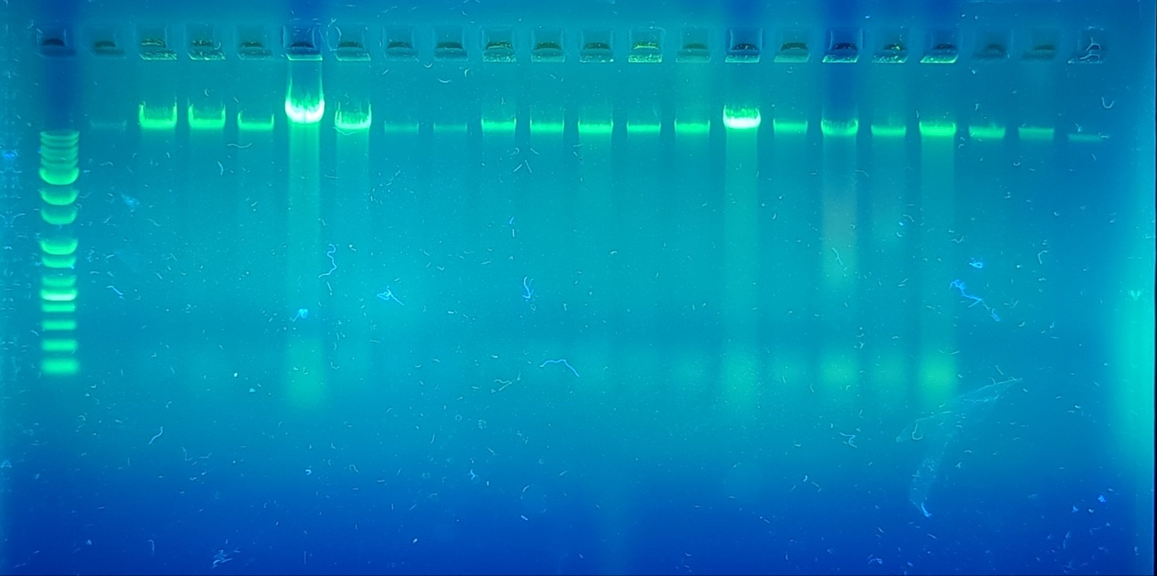
전기영동 결과
약 2만~2만5천bp 사이에서 total DNA가 나타나며 잘게 부서진 DNA조각이 하단에 나타난다.

Slide 26
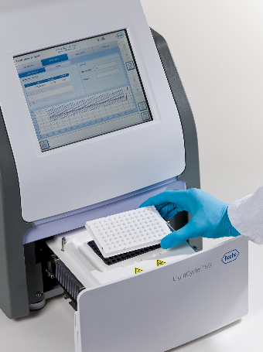
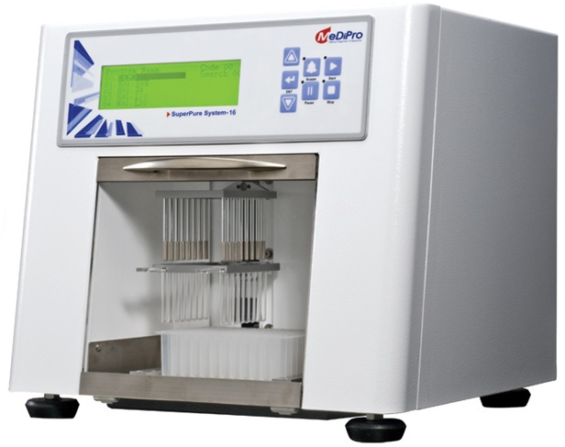
유전자 검사 주요 실험 도구
핵산 추출 장비와 유전자 증폭 및 분석 장치

Slide 27
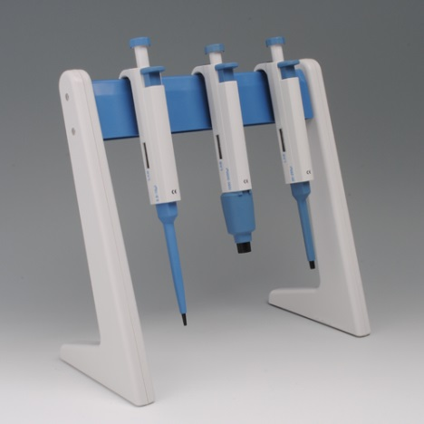
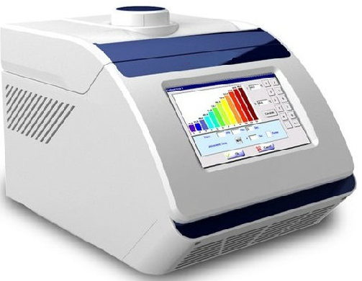
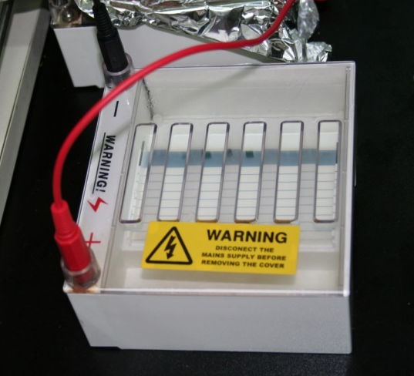
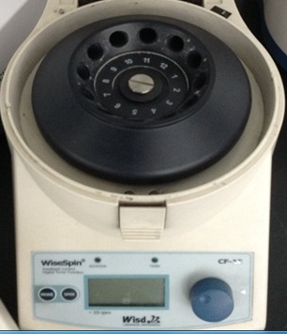
유전자검사 실험의 필수 실험 기구
마이크로피펫
PCR 기계
전기영동 장치
Microcentrifuge

Slide 28

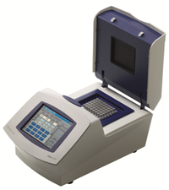
PCR은 PCR기계(thermal cycler)에서 진행되며,
PCR은 기계 안에서 세가지 온도 사이클을 통해 진행된다.

Slide 29

PCR 시료 튜브 제작
50uL PCR primix tube에 D.W 40uL, PTC primer F/R 각 2.5uL씩을 넣고 시료가 잘 녹을 수 있도록 tapping mix ☞ master mix
빈 PCR tube에 위의 master mix 9uL + D.W 1uL 주입 후 뚜껑에 ‘tDNA X’로 표기

Slide 30
3. 나머지 36uL의 master mix에 template DNA 4uL를 넣고 tapping mix.
4. 미니원심분리기로 2~3초간 PCR tube를 돌려 시료를 바닥으로
5. 4개의 빈 PCR tube 뚜껑에 네임펜으로 0회, 10회, 20회, 30회로 라벨링
6. 각 PCR tube에 master mix 10uL씩 주입
마지막에 master mix액이 모자랄 수 있으므로 0회를 가장 나중에 주입

Slide 31
핸드 UF PCR 방법
1. 고속 핸드 PCR용 20uL피펫팁 튜브 제작
: 20uL 피펫팁의 끝부분을 라이터로 살짝 녹여 손으로 눌러 붙이고 다시한번 끝부분에 불을 가까이 하여 끝부분이 둥글게 막히도록 마무리
2. 피펫팁튜브에 PCR시료를 10uL씩 주입, 입구는 파라필름 조각으로 잘 눌러 밀봉
※ 시료 주입시 시료가 튜브 중간에 머물러 있는 것이 정상이며 만약 주입된 시료가 바닥 가까이까지 내려가면 해당 피펫팁 튜브는 바닥에 구멍이 있는 불량
3. 200uL튜브용 마이크로쎈트리퓨지에 시료를 주입한 피펫팁 튜브를 넣고 2~3초간 원심분리하여 PCR시료를 피펫팁 튜브의 바닥 뾰족한 부분으로 내린다.
4. 피펫팁 튜브를 floating rack에 끼운다.

Slide 32
PCR protocol
stage | cycle | step | 온도 | time |  | function
 |  |  |  | 일반 PCR | UF-PCR
1 | 1 | 1 | 92℃ | 5min | 90s | pre-denaturation
2 | 35 | 1 | 92℃ | 30s | 4s | denaturation
 |  | 2 | 64℃ | 45s | 6s | annealing
 |  | 3 | 72℃ | 45s | 10s | extending
3 | 1 | 1 | 72℃ | 5min | 60s | after-extending
4 | 2 | 2 | 4℃ | ∞ (hold) | ∞ (hold) | DNA 냉동보관

Slide 33

2. 세 개의 항온수조를 이용한 고속 핸드 PCR https://youtu.be/W-9HILO0CtE
세 개의 항온 수조를 이용하여 손으로 직접 PCR tube를 denaturation 온도 수조, annealing 온도 수조, extending 온도 수조를 차례로 짧게 30~40회 반복 이동하여 약 25분 내외의 짧은 시간에 PCR이 완료될 수 있도록 하는 것으로 빠른 PCR을 위해 PCR결과물의 크기를 200bp 정도가 되도록 primer를 설계

Slide 34
고속 핸드 PCR 준비물
항온수조 3개,
손잡이 달린 floating rack
고속 핸드 pcr용 Timer
UF pcr용 20uL피펫팁 microtube
PCR tube
라이터
마이크로피펫
200uL튜브용 마이크로쎈트리퓨지
parafilm 조각(10*10mm)
PCR시료

Slide 35
고속 핸드 PCR용 실험 도구 제작법 https://youtu.be/04z7AmVUX8Q
항온수조 :
- 디지털온도조절기와 침수형히터를 이용한 항온수조 제작
- 세 개의 비커에 물을 넣고 직접 가열, 수동으로 온도 유지
손잡이 달린 floating rack 제작
1. 5mm두께의 우드락을 50*30mm정도의 크기로 자르고
2. 송곳으로 필요한 PCR tube 구멍 뚫기(간격은 최소 8mm이상)
3. floating rack 중앙에 200uL피펫팁으로 구멍을 뚫어 끼우고 피펫팁 끝을 라이터로 floating rack 손잡이 제작.

Slide 36

고속 핸드 PCR용 20uL피펫팁 microtube 제작
- 20uL피펫팁의 끝부분을 라이터로 살짝 녹여 손으로 눌러 붙이고 다시한번 끝부분에 불을 가까이 하여 끝부분이 둥글게 막히도록 마무리
https://youtu.be/04z7AmVUX8Q

Slide 37
2. 세 개의 항온수조를 이용한 일반 PCR
보통의 일반 PCR tube를 그대로 이용하여 일반PCR과 같은 시간으로 PCR

Slide 38

고속 핸드 pcr용 Timer
(https://youtu.be/vwZI6QJ4cj0)

Slide 39
2. 가열교반기를 이용한 Hand UF(Ultra Fast) PCR https://youtu.be/WMAYP-qMx8w
세 개의 핫플레이트를 이용하며 마그네틱스톨러를 이용하여 비커의 물의 온도가 전체적으로 균일하도록 한다.
수조의 물을 덥힐 수 있는 도구는 실험 상황에 따라 다양한 도구를 이용할 수 있다. (알콜램프와 삼발이, 가스렌지, 핫플레이트 등)

Slide 40
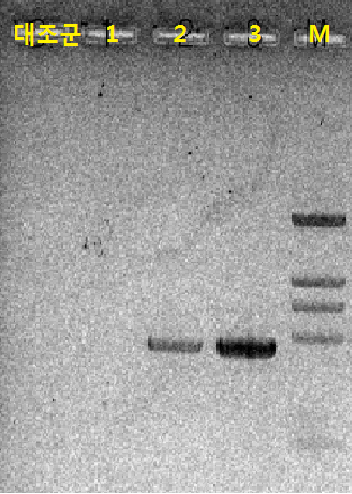
실험 결과

Slide 41
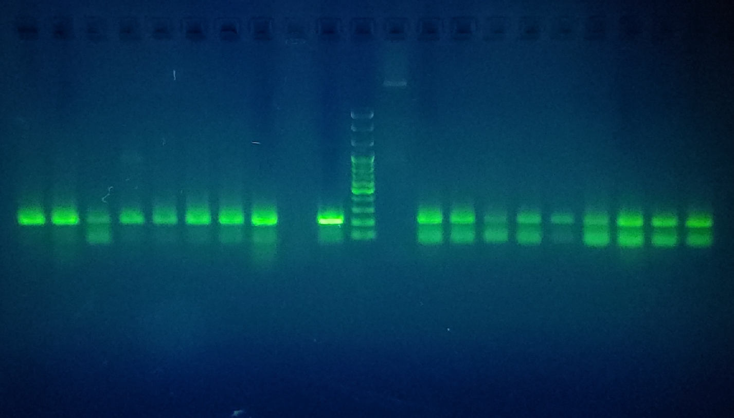
chelex추출 DNA(좌)와 세제 추출 DNA(우)의PCR 결과

Slide 42
PTC 미맹 유전자 검사 전기영동 결과

Slide 43
수업팁
모둠 인원에 맞도록 역할 분담(2인~9인)
- 타이머신호(1~3), 수조온도조절(1~3), 랙이동(1), 횟수카운터(1), 총괄감독(1)
실험 시간에 맞춰 UF PCR 또는 일반 PCR
아두이노 등 코딩으로 PCR 로봇 제작을 통한 교과 융합 수업 설계
PTC미맹 유전자 실험을 생명과학2 유전자의 발현과 조절, 생명과학실험 생명공학 단원의 중심 실험으로 설계/재구성

